Slide 1
Silvaco TCAD
工艺仿真（一）
Tang shaohua, SCU
E-Mail: shaohuachn@126.com
shaohuachn@qq.com
Silvaco学习

Slide 2
ATHENA工艺仿真软件
ATHENA 能帮助工艺开发工程师开发和优化半导体制造工艺。
ATHENA提供一个易于使用，模块化的，可扩展的平台。
可用于模拟离子注入，扩散，刻蚀，淀积，以及半导体材质的氧化。它通过模拟取代了耗费成本的硅片实验，可缩短开发周期和提高成品率。
Silvaco学习

Slide 3
工艺仿真模块
ATHENA工艺仿真软件
SSuprem4二维硅工艺仿真器
MC蒙托卡诺注入仿真器
DeckBuild
集成环境
硅化物模块的功能
精英淀积和刻蚀仿真器
蒙托卡诺沉积刻蚀仿真器
先进的闪存材料工艺仿真器
光电印刷仿真器
Silvaco学习

Slide 4
ATHENA工艺仿真软件
所有关键制造步骤的快速精确的模拟，包括CMOS，bipolar，SiGe，SOI，III-V，光电子学以及功率器件技术
精确预测器件结构中的几何结构，掺杂剂量分配，和应力
有助于IDMs，芯片生产厂商以及设计公司优化半导体工艺，达到速度、产量、击穿、泄漏电流和可靠性的最佳结合
Silvaco学习

Slide 5
ATHENA工艺仿真软件
分析和优化标准的和最新的隔离流程，包括LOCOS，SWAMI，以及深窄沟的隔离
在器件制造的不同阶段分析先进的离子注入方法——超浅结注入，高角度注入和为深阱构成的高能量注入
支持多层次杂质扩散，以精确预测衬底与邻近材料表面的杂质行为
Silvaco学习

Slide 6
ATHENA工艺仿真软件
考虑多重扩散影响，包括瞬态增强的扩散，氧化/硅化加强的扩散，瞬态激活作用，点缺陷和簇群构造以及材料界面的再结合，杂质分离，和传输
精确地对几何刻蚀和共形淀积，以及个别结构和网格处理技术建模，用以允许进行多器件几何结构的模拟和分析。
Silvaco学习

Slide 7
ATHENA工艺仿真软件
通过MaskViews 的掩模构造说明，工程师可以有效地分析在每个工艺步骤和最终器件结构上的掩模版图变动的影响。
与光电平面印刷仿真器和精英淀积和刻蚀仿真器集成，可以在物理生产流程中进行实际的分析。
与ATLAS 器件模拟软件无缝集成
Silvaco学习

Slide 8
可仿真的工艺
（Features and Capabilities）
Bake
CMP
Deposition
Development
Diffusion
Epitaxy
Etch
Exposure
Imaging
Implantation
Oxidation
Silicidation
具体描述请参见手册中 Table1.1 Features and Capabilities
Silvaco学习

Slide 9
ATHENA 的输入和输出
一维和二维结构
电阻和CV分析
工艺步骤
ATHENA
工艺模拟软件
E-test数据(Vt)分析
GDS版图
涂层和刻蚀外形
掩膜层
输出结构到ATLAS
材料厚度，结深
CD外形，开口槽
Silvaco学习

Slide 10
工艺仿真流程
1、建立仿真网格
2、仿真初始化
3、工艺步骤
4、抽取特性
5、结构操作
6、Tonyplot显示
Silvaco学习

Slide 11

定义网格
网格定义对仿真至关重要
定义方式:
网格间距会根据loc和
Spac自动调整
s1
s2
x1
x2
0
X
line x location=x1 spacing=s1
line x location=x2 spacing=s2
line y location=y1 spacing=s3
line y location=y2 spacing=s4
s3
y1
s4
y2
y
Silvaco学习

Slide 12
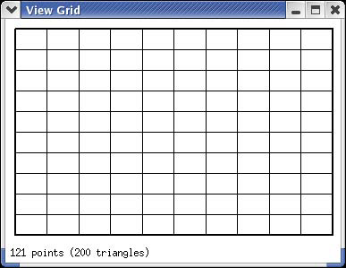
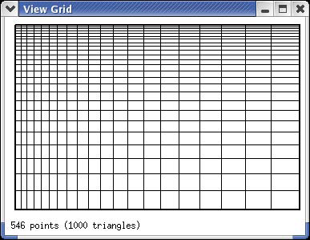
网格定义的例子
均匀网格的例子：
非均匀网格的例子：
Line x loc=0.0 spac=0.1
Line x loc=1.0 spac=0.1
Line y loc=0.0 spac=0.2
Line y loc=2.0 spac=0.2
Line x loc=0.0 spac=0.02
Line x loc=1.0 spac=0.10
Line y loc=0.0 spac=0.02
Line y loc=2.0 spac=0.20
Silvaco学习

Slide 13
网格定义需要注意的地方
1，疏密适当
在物理量变化很快的地方适当密一些
2，不能超过上限（20000）
3，仿真中很多问题其实是网格设置的问题，要注意查看报错的信息
和网格定义相关的命令和参数还有：
命令，Relax；淀积和外延时的dy,ydy等参数
Silvaco学习

Slide 14
仿真初始化
工艺仿真中的初始化（initialize）可定义衬底，也可以初始化仿真
定义衬底:
material,orientation,c.impurities,resitivity …
初始化仿真：
导入已有的结构，infile…
仿真维度，one.d,two.d …
网格和结构，space.mult,scale,flip.y …
Silvaco学习

Slide 15
初始化的几个例子
采用默认参数，二维初始化仿真：
Init two.d
工艺仿真从结构test.str中开始：
Init infile=test.str
GaAs衬底，含硒浓度为10¹⁵cm⁻³，晶向[100]：
Init gaas c.selenium=1e15 orientation=100
硅衬底，磷掺杂，电阻率为10Ω.cm
Init phosphor resistivity=10
AlGaAs衬底，Al的组分为0.2
Init algaas c.fraction=0.2
Silvaco学习

Slide 16
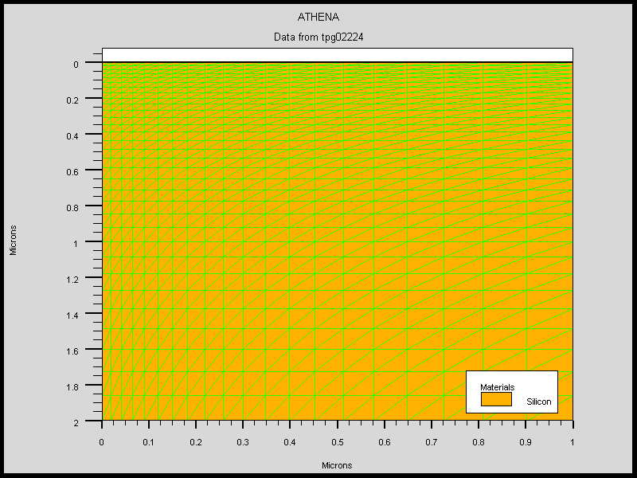
默认参数初始化的例子
go athena
Line x loc=0.0 spac=0.02
Line x loc=1.0 spac=0.10
Line y loc=0.0 spac=0.02
Line y loc=2.0 spac=0.20
init two.d
tonyplot
quit
Silvaco学习

Slide 17
工艺步骤
对具体的工艺进行仿真
这些工艺包括：
Bake，CMP，Deposition，Development，Diffusion，Epitaxy，Etch，Exposure，Imaging，Implantation，Oxidation，Silicidation
先粗略介绍氧化（Oxidation）工艺，其他工艺留待下节课讲解
Silvaco学习

Slide 18
氧化工艺
得到氧化层的办法可以是扩散（diffuse）和淀积（deposit）,这节课稍微介绍哈diffuse
Diffuse做氧化
主要参数有：
扩散步骤的参数，time,temperature,t.final,t.rate
扩散氛围的参数，dryo2|weto2|nitrogen|inert, hcl.pc, pressure,f.o2|f.h2|f.h2o|f.n2|f.hcl,c.impurity
模型参数，b.mod|p.mod|as.mod,ic.mod|vi.mod
混杂参数，no.diff,reflow
Silvaco学习

Slide 19
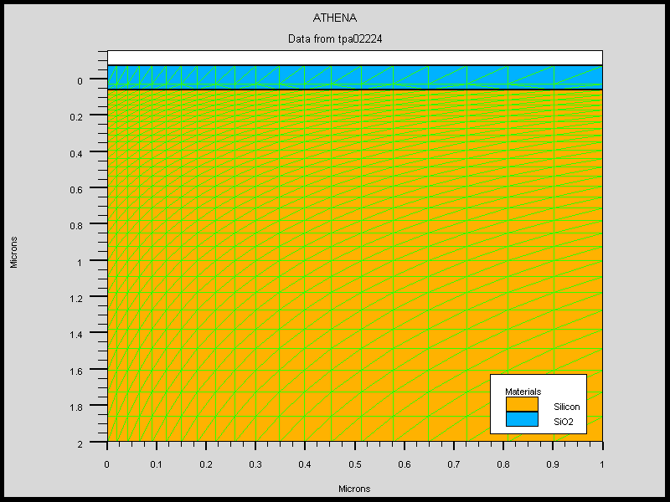
Diffuse做氧化的例子
氧化时间30分钟，1200度，干氧。
Diffuse time=30 temp=1200 dryo2
氧化时间30分钟，1000度，氧气流速10sccm。
Diffuse time=30 temp=1000 f.o2=10
干氧氧化的完整语法：
结果：
go athena
Line x loc=0.0 spac=0.02
Line x loc=1.0 spac=0.10
Line y loc=0.0 spac=0.02
Line y loc=2.0 spac=0.20
init two.d
Diffuse time=30 temp=1200 dryo2
tonyplot
quit
Silvaco学习

Slide 20
抽取特性
Deckbuild有内建的抽取功能，在ATHENA中某一步工艺之后抽取：材料厚度，结深，表面浓度，浓度分布，方块电阻等特性
由QUICKMOS和QUICKBIP可以得到一维时的器件特性，如阈值电压、一维结电容等等。
Silvaco学习

Slide 21
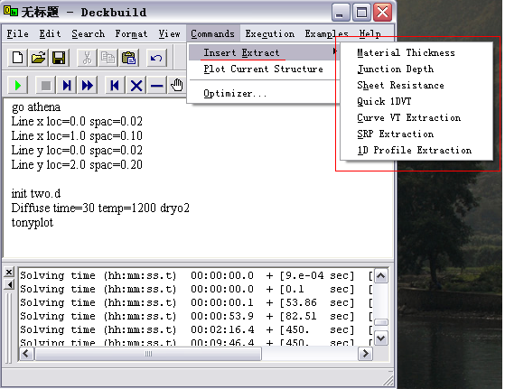
自动得到抽取语句
Silvaco学习

Slide 22
抽取氧化层厚度
在菜单栏中自动生成抽取命令
时得到的语句：
输出窗口显示的结果：
注意警告信息
go athena
Line x loc=0.0 spac=0.02
Line x loc=1.0 spac=0.10
Line y loc=0.0 spac=0.02
Line y loc=2.0 spac=0.20
init two.d
Diffuse time=30 temp=1200 dryo2
extract name=“Tox” thickness \
oxide mat.occno=1 x.val=0
tonyplot
EXTRACT> init infile="AIa02224"
EXTRACT> extract name="Tox" thickness oxide mat.occno=1 x.val=0
WARNING: specified cutline may give inaccurate values resulting from proximity to structure edge, (min=0, max=1)
Tox=1378.95 angstroms (0.137895 um) X.val=0
EXTRACT> quit
Silvaco学习

Slide 23
结构操作
命令structure
可以保存和导入结构，对结构做镜像或翻转
参数：infile,outfile,flip.y,mirror [left|right|top|bottom]
在仿真到一定步骤时可适当保存结构
go athena
Line x loc=0.0 spac=0.02
Line x loc=1.0 spac=0.10
Line y loc=0.0 spac=0.02
Line y loc=2.0 spac=0.20
init two.d
Diffuse time=30 temp=1200 dryo2
structure outfile=oxide.str
extract name="Tox" thickness \
oxide mat.occno=1
tonyplot
Silvaco学习

Slide 24
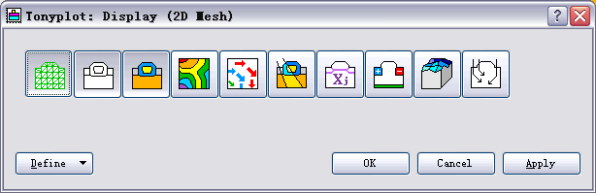
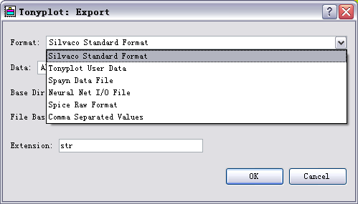
Tonyplot显示
Tonyplot可以显示仿真得到的结构和数据
工具多（cutline,ruler,probe,movie…）
使用灵活（set,方便的Display（2D Mesh））
可以导出数据
Silvaco学习

Slide 25
怎样组织工艺仿真？
工艺仿真流程：
1、建立仿真网格
2、仿真初始化
3、工艺步骤
4、抽取特性
5、结构操作
6、Tonyplot显示
思考1：到现在是否加深了理解？
思考2：这是唯一的模式吗？
Silvaco学习

Slide 26
工艺优化
寻找合适的工艺参数——工艺优化
工艺优化工具Optimizer
启动方式：Command>Optimizer…
可以对多个参数同时优化
优化不限于工艺
Silvaco学习

Slide 27
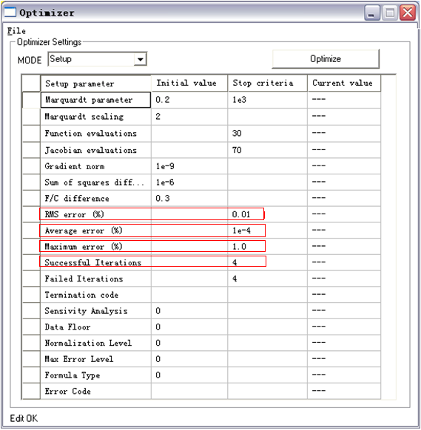
优化设置
优化设置界面，
误差范围，寻找次数
Silvaco学习

Slide 28
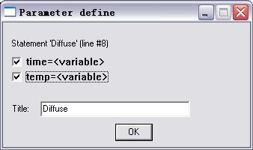
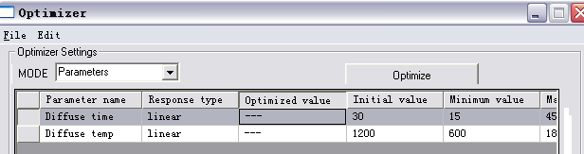
待优化的参数选择
go athena
Line x loc=0.0 spac=0.02
Line x loc=1.0 spac=0.10
Line y loc=0.0 spac=0.02
Line y loc=2.0 spac=0.20
init two.d
Diffuse time=30 temp=1200 dryo2
extract name="Tox" thickness oxide \ mat.occno=1 x.val=0
tonyplot
框住待优化的工艺（此处是diffuse）
参数那一行，在Optimizer>Mode
框中选择Parameter。然后Edit>Add,
即弹出参数选择面板
可改变参数扫描范围
Silvaco学习

Slide 29
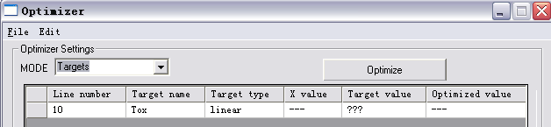
优化目标设置
go athena
Line x loc=0.0 spac=0.02
Line x loc=1.0 spac=0.10
Line y loc=0.0 spac=0.02
Line y loc=2.0 spac=0.20
init two.d
Diffuse time=30 temp=1200 dryo2
extract name="Tox" thickness oxide \ mat.occno=1 x.val=0
tonyplot
quit
框住待优化的目标（通常是extract）
那一行，在Optimizer>Mode框中选
择Targets。然后Edit>Add
即弹出优化目标（Tox）的面板，将
目标设置设置为2000
Silvaco学习

Slide 30
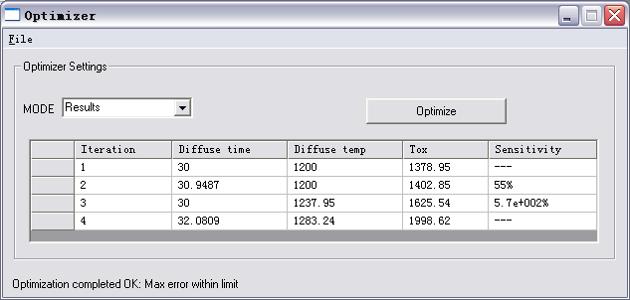
优化进行时
当待优化的参数，优化的目标设置好后，在Optimizer>Mode
框中选择Results，然后点右侧的Optimizer即可开始优化。
Silvaco学习

Slide 31
本讲回顾
工艺仿真流程
建立仿真网格，仿真初始化，工艺步骤，抽取特性，结构操作，Tonyplot显示
优化
优化设置，待优化参数选择，优化目标
工艺步骤
氧化（diffuse）
Silvaco学习

Slide 32
下一讲的安排
主要介绍具体的工艺步骤（开枝散叶）
可能较多地关注刻蚀，光刻
工艺仿真的答疑释惑
Silvaco学习

Slide 33
谢谢！
Silvaco学习

Slide 34

交流时间
Silvaco学习

